Slide 1
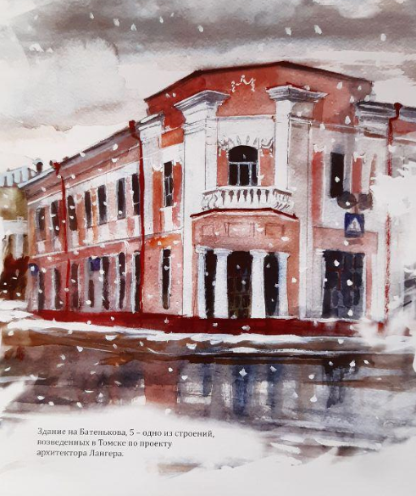
Организация работы с текстом рассказа-сказки Шишкова В.Я.
Данилова Т.Б. – учитель МБОУ «Богашевская СОШ им. А.И. Федорова» Томского района

Slide 3
Сибирь в произведениях В. Я. Шишкова. Рассказ-сказка «Кедр»
Авторы: Данилова Т.Б. , Инина Н. Н. – учителя русского языка и литературы, Инин С. – выпускник 11 класса

Slide 4
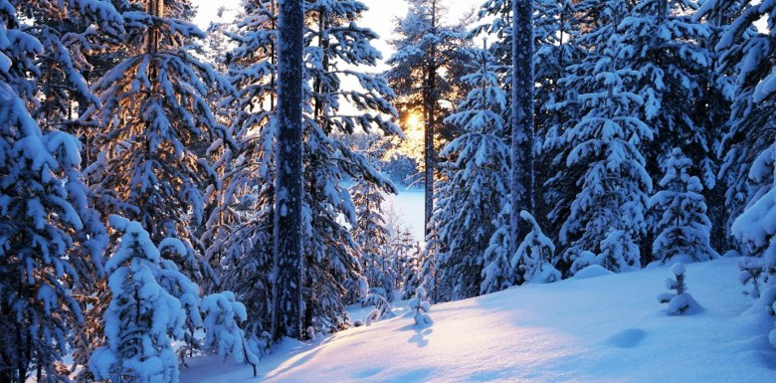
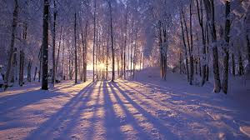
«Моя Сибирь»
Не смена верст. Не их повтор.
Нет, тут всему первооснова —
Душа! А уж потом — простор.
А уж потом — земли светанье.
Снежинь. И кедры-крепыши.
Сибирь — не просто расстоянье,
А состояние души!
А у нее свои приметы
Свои цветы. Своя полынь.
И те иртышские рассветы.
И та байкальская глубынь.
И тот размах, что чтится свято.
И честь в чести. Таков закон.
И я горжусь, что был когда-то
Сибирской женщиной рожден.

Slide 5
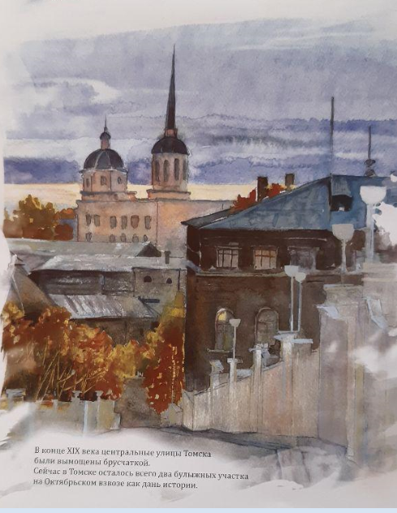
«Сибирь не просто расстоянье, а состояние души…»

Slide 6
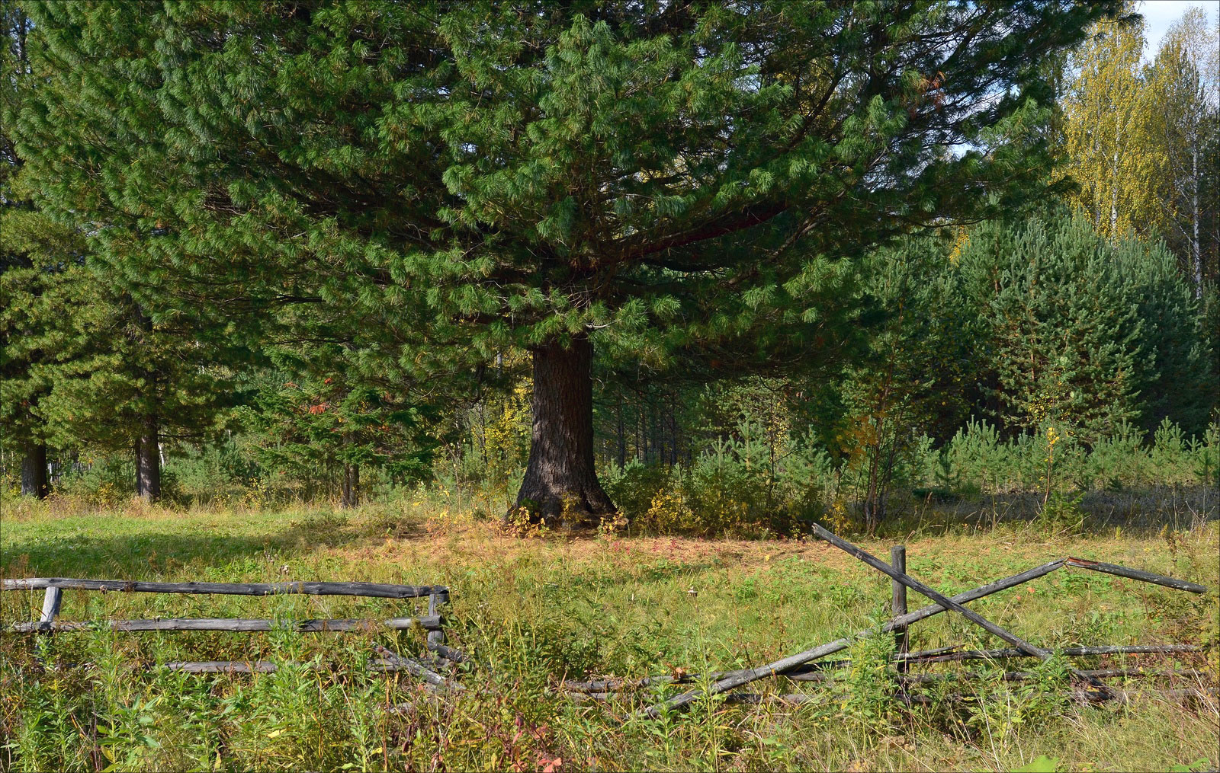

Slide 7
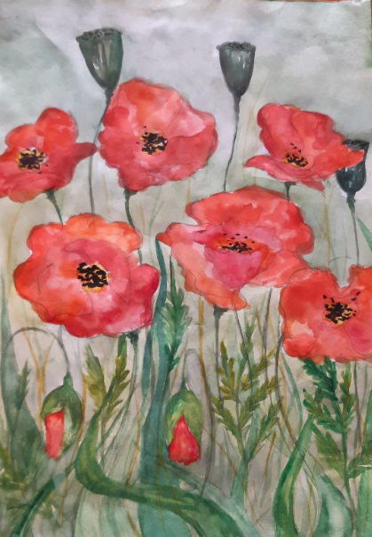
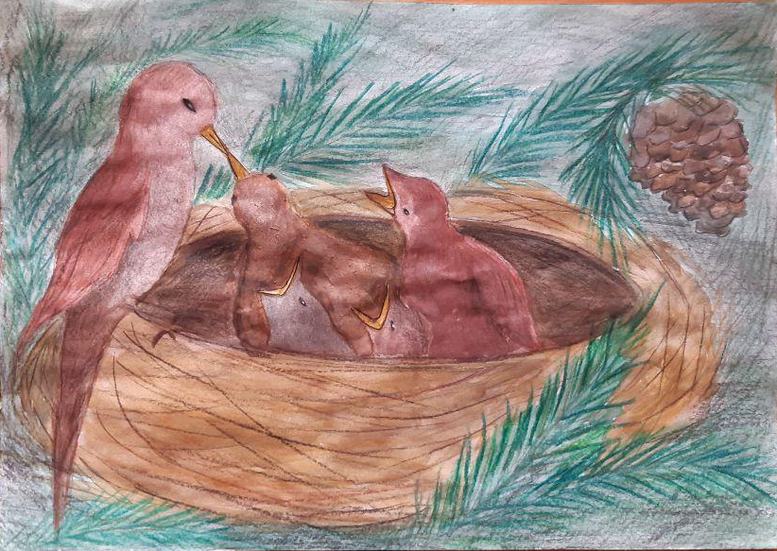

Slide 8
FishBone
Добрые и злые герои
Постоянные эпитеты
Прием контраста
Добро побеждает зло

Slide 9
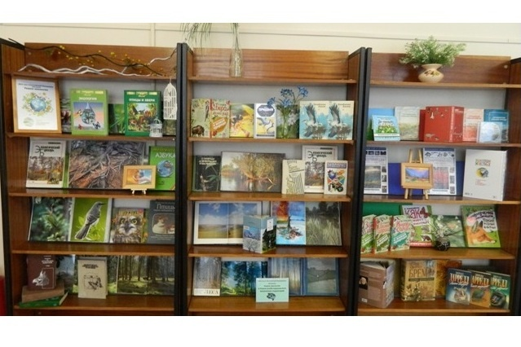
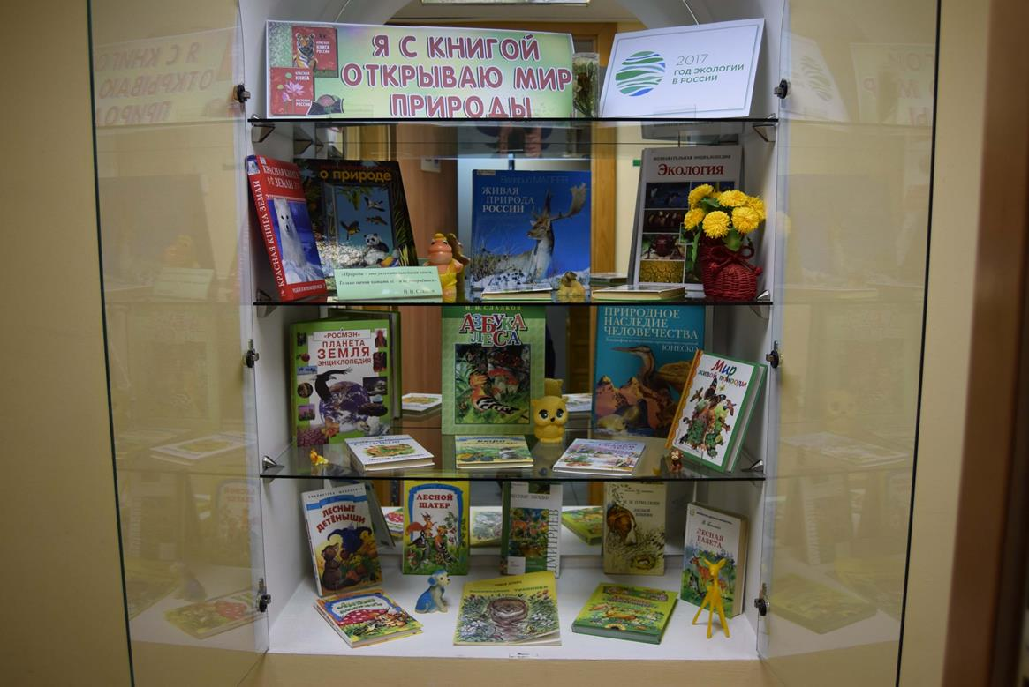
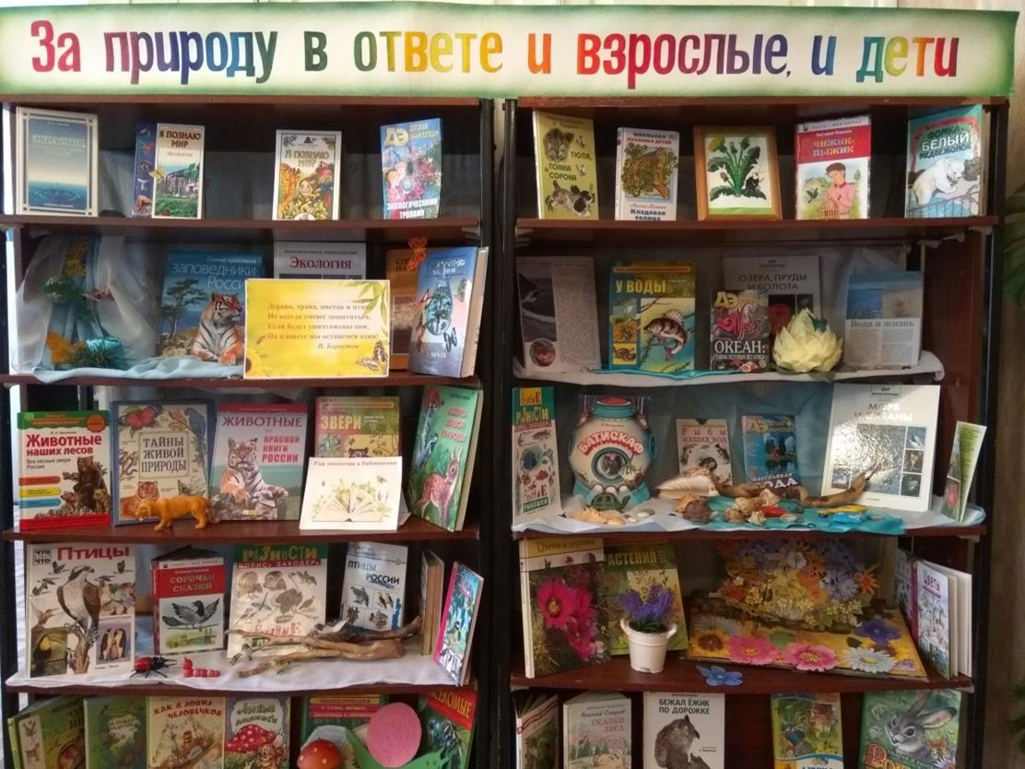
Выставка книг о природе:

Slide 10
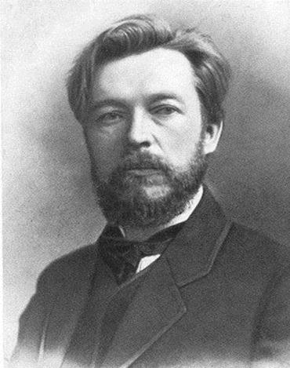
Вячеслав Яковлевич Шишков
«В Сибири я прожил двадцать лет, это вторая моя родина, пожалуй, не менее близкая и понятная сердцу, чем Россия, я переполнен впечатлениями, которых хватит на всю жизнь, я Сибирь люблю и постараюсь в нее вернуться...» Вячеслав Яковлевич Шишков 1873­ - 1945гг.

Slide 11
Немного о Шишкове В.Я.
Вячеслав Шишков родился 3 октября 1873 года. Создатель целой серии сибирских повестей появился на свет в древнем русском провинциальном городке Бежецке, Тверской губернии, в купеческой семье. Судьба привела его в Сибирь, где он жил с 1894 по 1915 год. Он прожил в Томске 20 лет. Его первая публикация, сказка «Кедр», вышла в томской газете «Сибирская жизнь».
Умер он, немного не дожив до Дня Победы, которого так ждал.
В 1953 году улицу Акимовскую в Томске переименовали в улицу Шишкова, а возле речного вокзала установили ему памятник.

Slide 12
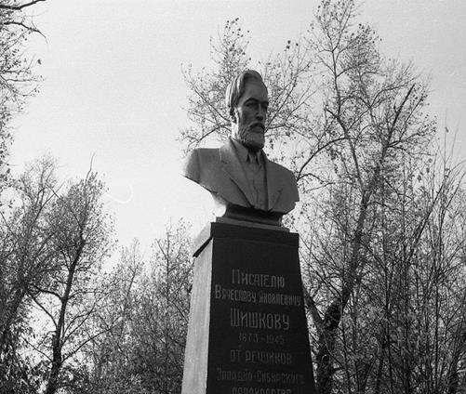
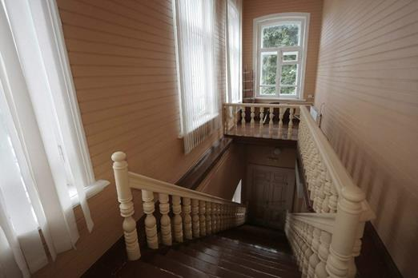
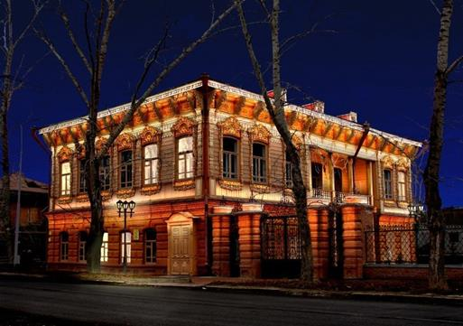

Slide 13
Задание для 1 группы
Что такое композиция?
Какова композиция сказки?
Сколько частей вы выделили в произведении?
Какова динамика настроения в этом произведении?
Взаимосвязаны ли между собой композиция и динамика настроения?
Чему служит эта взаимосвязь?

Slide 14
Ответы 1 группы
1. Композиция – строение, соотношение и взаимное расположение частей художественного произведения.
2. 4 части:
1.Солнце побеждает тучу.
2.Стая коршунов неслась за
роем испуганных птичек.
3.Битва.
4 . «Спасибо, Кедр!
ты защищаешь нас…»
3. От чувства радости, восхищения к тревоге, боли и далее- к надежде, восторгу и восхищению.
5. Чтобы показать образ кедра ярко, красочно, на контрасте с другими героями природы.
4. Да

Slide 15
Задание для 2 группы
Тренажёр
Определите, какие средства художественной выразительности использует автор?

Slide 16
Определение, прибавляемое к названию предмета для большей изобразительности.
Олицетворение
Метафоры
Эпитеты
Сравнение

Slide 17
Слово или выражение, содержащее уподобление одного предмета другому.
Метафора
Сравнение
Эпитеты
Олицетворение

Slide 18
Оборот речи, состоящий в употреблении слов и выражений в переносном смысле на основе какой-н. аналогии, сходства, сравнения.
Фразеологизм
Эпитет
Олицетворение
Метафора

Slide 19
Воплощение чего-н. в образе живого существа.
Эпитет
Сравнение
Метафора
Олицетворение

Slide 20
Задание для 3 группы
Выпишите слова, передающие предельную эмоциональность и напряженность, то есть, экспрессивную лексику
Какие части речи автор использует чаще всего? С чем это связано?

Slide 21
Ответы 3 группы
1. В смертельном страдании, хищным клекотом, в ужасе, ринулись, прильнули, замерли, боялись…
2. Глаголы, деепричастия, наречия

Slide 22
Физкультминутка

Slide 23
Дополните текст рассказа- сказки пропущенными словами.
Кедр, высокий, развесистый, мощный, с глубоко ушедшими в …… землю корнями,
…. стоял на поляне и шумел своей буйной, вечнозеленой хвоей.
Солнце склонялось к западу и, рассекая …. тучу, повисшую на …. сибирском небе, бросало свои …лучи на поляну и дрожало тихими отблесками на ….., ароматных хвоях кедра.
И радовалось солнце, торжествуя победу над тучей.

Slide 24
Кедр, высокий, развесистый, мощный, с глубоко ушедшими в родную землю корнями, гордо стоял на поляне и шумел своей буйной, вечнозеленой хвоей.
Солнце склонялось к западу и, рассекая мрачную тучу, повисшую на холодном сибирском небе, бросало свои радостные лучи на поляну и дрожало тихими отблесками на раскидистых, ароматных хвоях кедра.
И радовалось солнце, торжествуя победу над тучей.

Slide 25
Рефлексия урока.
Обратимся к эпиграфу.
Эпиграф

Slide 26
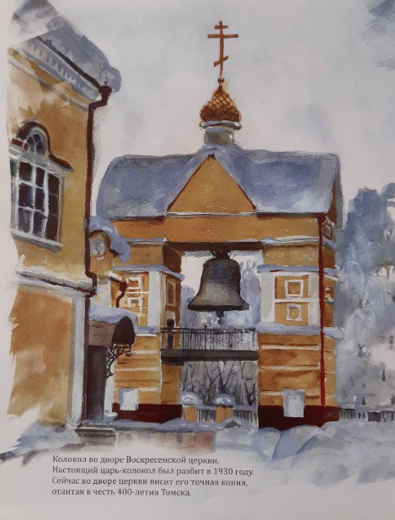
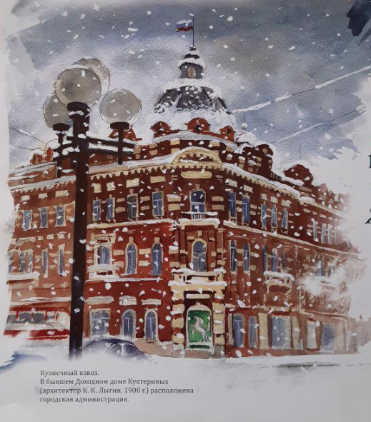
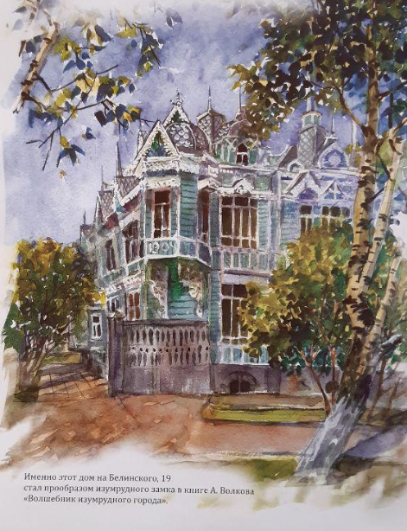
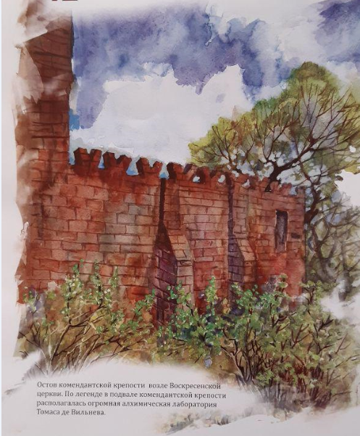
«Сибирь не просто расстоянье, а состояние души…»

Slide 28
Домашнее задание!!!
1. Познакомиться с тематической рукописной книгой членов литературных клубов «Зернышки» и «Резонанс» нашей школы «Кедрач – гордость села Богашево»
2. Подготовить выразительное чтение авторского стихотворения по выбору из этого сборника (2012г.).

Slide 29
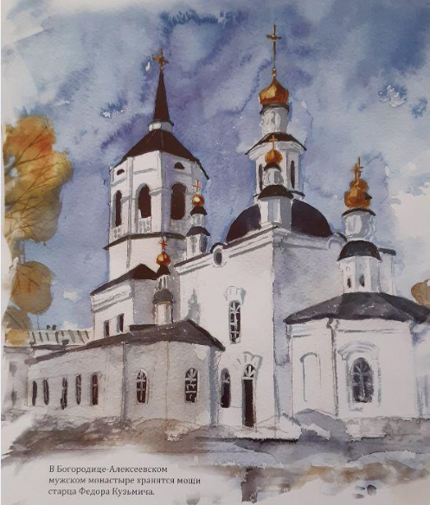
Краеведческие блоки образования

Slide 30
Формы внеурочной деятельности по краеведению
1.Литературные клубы «Зернышки», «Резонанс» творчество:
- Версификационные упражнения
- Проба пера
- Конкурс поэтов
- Создание поэтических сборников о родном рае
- Участие в праздниках литературного творчества разных уровней от школьного до регионального
- Посещение спектаклей театров города Томска
-Экскурсии по городу
-Экскурсии в музеи города (например, Музей славянской мифологии)
2. Кружок по русскому языку «Калейдоскоп наук Лингвистики»
3. Научно-практические конференции (от школьного до
Международного уровней)

Slide 31
4. Конкурс на самого внимательного читателя произведений …
5. Викторины, кроссворды
6. Конкурсы чтецов «Я узнаю в тебе мою Россию»
7. Литературные гонки «Книжный эрудит», книжный развал «Дарение книг», книжные полки «Буккроссинг» (под буккроссингом подразумевается любой свободный обмен книгами в публичных местах)
8. Отчетный концерт, презентации собственного творчества (сборник Касинской О. 7а класс «Художница Осень»)
9. Конкурсы сочинений, читательские дневники
10. Читательские конференции
11. Лингвистические забеги на уроках русского языка п краеведческим материалам
12. Брифли о произведениях (краткое содержание книг)
13. Нон – фикшн по произведениям (Нон-фикшн – термин, обозначающий все произведения нехудожественной, прикладной литературы.)

Slide 33
СПАСИБО ЗА ВНИМАНИЕ

